Slide 1

e-Numpy
Employee Attrition

Slide 2
Latar Belakang Masalah
Faktor apa saja yang paling mempengaruhi employee attrition?
Bagaimana cara membantu tim HR untuk membuat karyawan bertahan dan bisa mendeteksi karyawan yang akan attrit.
Menggunakan model Machine Learning untuk melihat faktor apa saja yang mempengaruhi employee attrition dan mendeteksi employee akan attrit atau tidak.

Slide 3

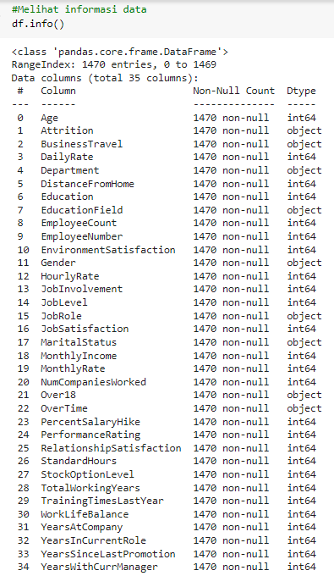
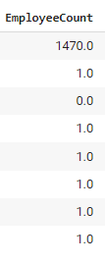
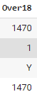
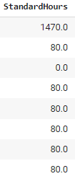
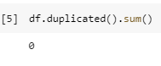
Data Checking
Dataset terdiri dari 1470 baris dan 34 kolom
Tidak ada baris yang memiliki nilai kosong, maupun duplikasi
Tipe data dan nama kolom sekilas sudah sesuai
Terdapat kolom yang memiliki hanya satu unique value yaitu EmployeeCount, StandardHours, dan Over18.

Slide 4
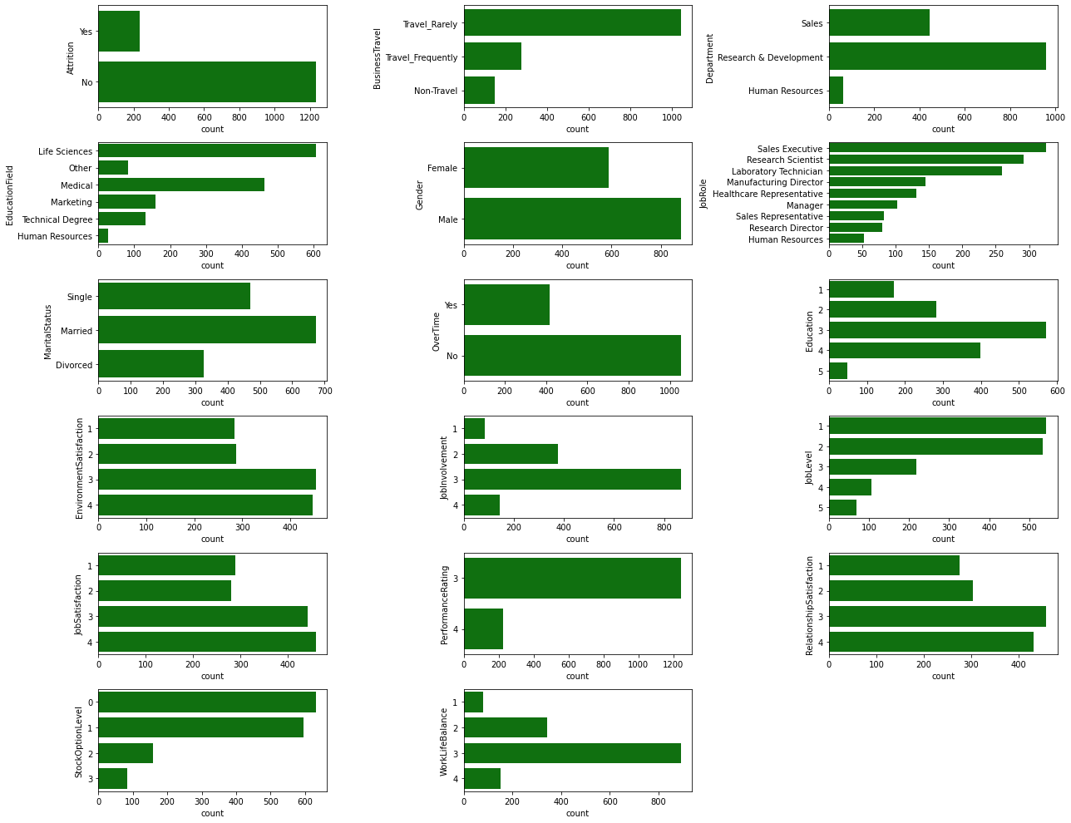
Univariate Analysis
Categorical Data

Slide 5
Univariate Analysis
Categorical Data
Target feature memiliki ketimpangan yang cukup tinggi, sehingga perlu dilakukan over/undersampling sebelum dilakukan model ML
Pada Business Travel, pegawai yang tidak melakukan perjalanan sama sekali / non-travel jauh lebih sedikit dibandingkan pegawai yang melakukan perjalanan.
Distribusi gender memiliki sedikit ketimpangan.
Label encoding : BusinessTravel(ordinal), Gender dan Overtime (biner).
One Hot Encoding: Departmen, EducationField, JobRole, MaritalStatus. Karena tipe data nominal.

Slide 6
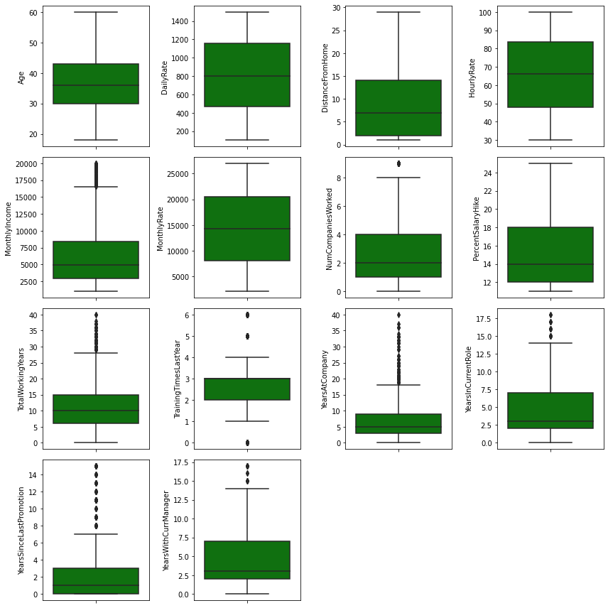
Univariate Analysis
Numerical Data
Outlier terlihat terutama pada kolom MonthlyIncome, YearAtCompany, TotalWorkingYear, YearsSinceLastPromotion.
Kolom yang memiliki distribusi data mendekati normal adalah Age, Daily Hourly Monthly Rate.

Slide 7
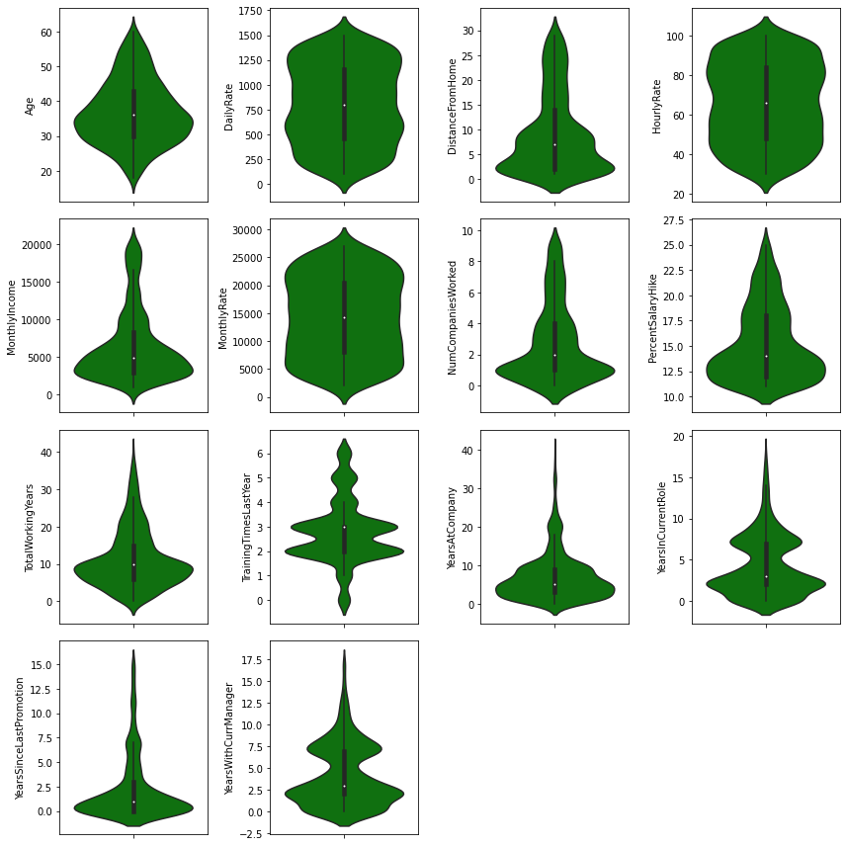
Univariate Analysis
Numerical Data
Kolom yang sangat skew adalah: MonthlyIncome, NumCompaniesWorked, PercentSalaryHike, TotalWorkingYears, YearsAtCompany, YearsInCurrentRole, YearsSinceLastPromotion, YearsWithCurrManager. Mungkin untuk kolom ini perlu dilakukan transformasi terlebih dahulu.
YearsinCurrentRole dan YearsWithCurrManager memiliki distribusi data yang mirip.
DailyRate, HourlyRate, MonthlyRate memiliki distribusi data yang mirip juga.

Slide 8
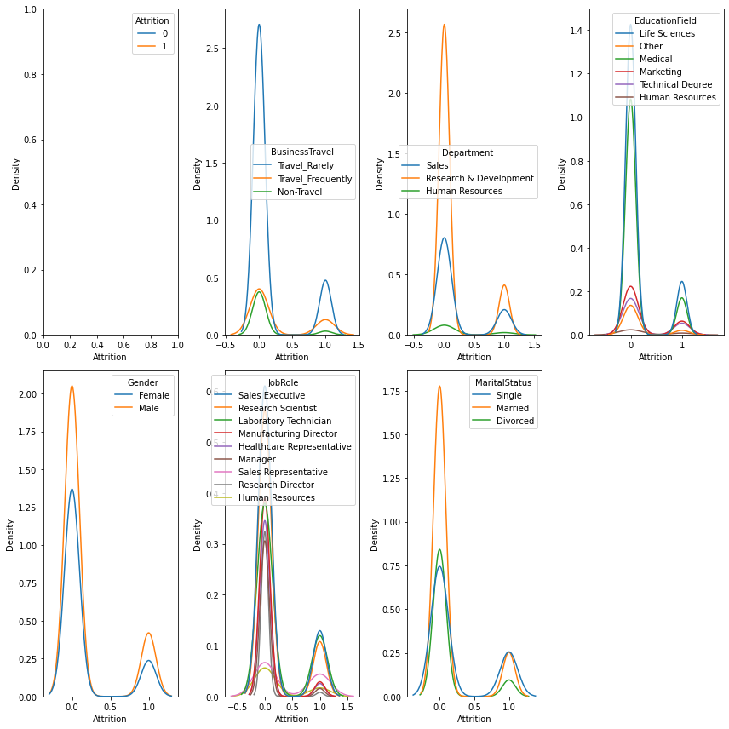
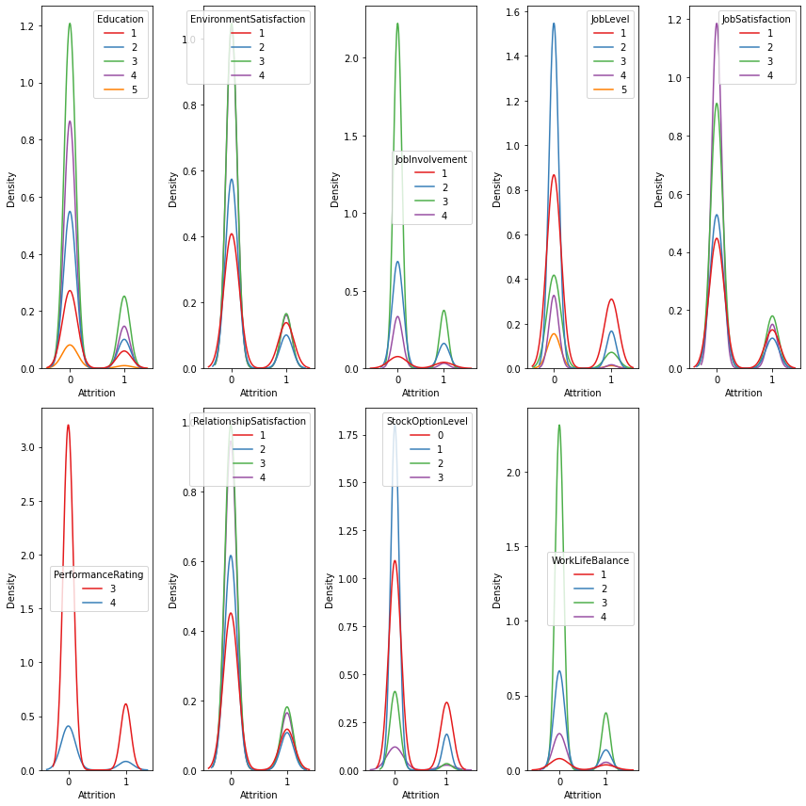
Multivariate Analysis
Categorical Data vs Attrition

Slide 9
Multivariate Analysis
Categorical Data
RnD Departemen, Single, Travel Rarely, No Overtime, Job Involvement High, Work Life Balance Better, No Stock Option, Performance Rating Excellent, Job Level 1 (Entry Level) memiliki tingkat attrition lebih tinggi dibandingkan atribut lainnya dalam satu fitur yang sama.
Yang unik adalah No Overtime dan Job Involvement High justru attrition nya besar.

Slide 10
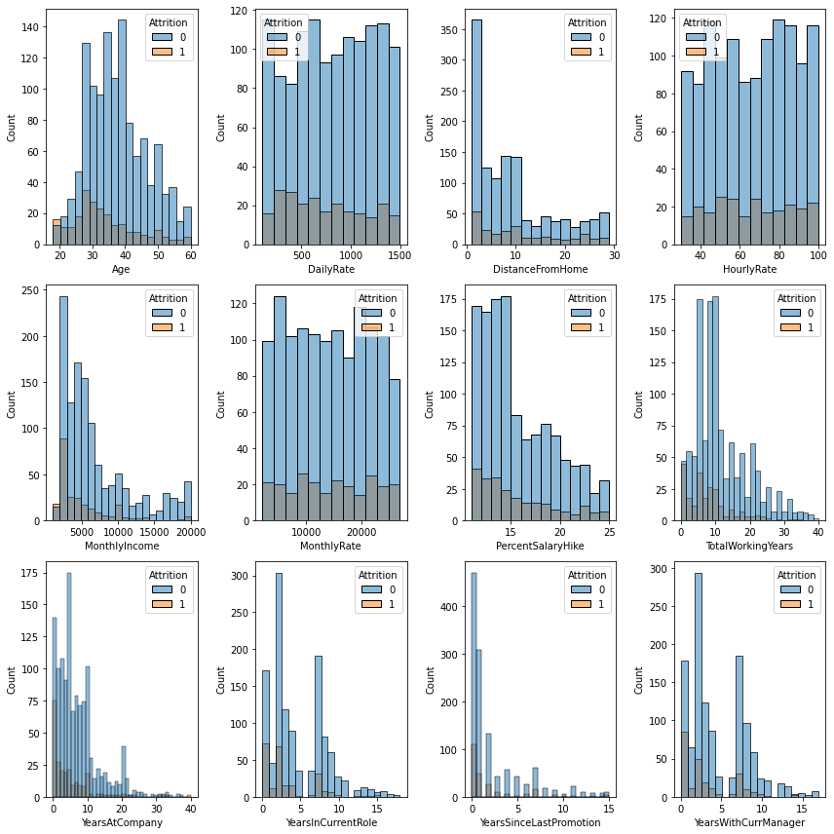
Multivariate Analysis
Numeric Data vs Attrition (1)

Slide 11
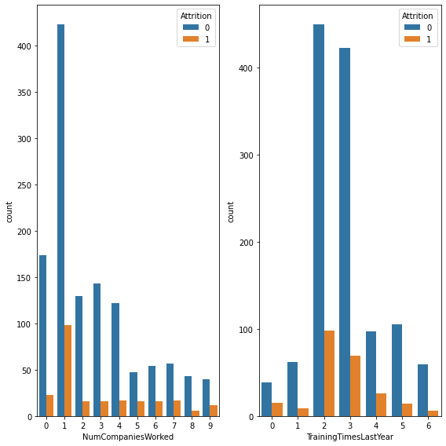
Multivariate Analysis
Numeric Data vs Attrition (2)
Semakin tinggi Job Level,Distance From Home, Work Life Balance, Age, Monthly Income, Total Working Year, Year At Company, attrition yang ada semakin rendah.
Di level age dan Monthly Income minimum, tingkat attrition cukup tinggi.

Slide 12
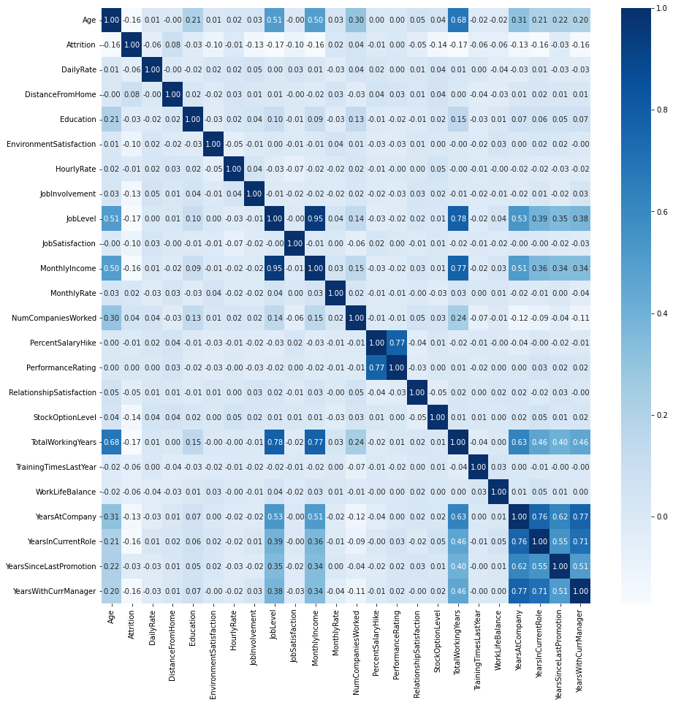
Multivariate Analysis
Correlation
Tidak ada fitur yang memiliki korelasi tinggi secara langsung kepada Attrition.
Distance From Home tidak memiliki korelasi terhadap Age.
Banyak fitur redundan dilihat dari korelasinya yang >0.7, terutama di kolom yang mengandung kata Years. Mungkin nanti bisa di drop beberapa fitur di stage selanjutnya.

Slide 13
Pembagian Tugas (1 slide)
Penjelasan kontribusi dari masing-masing anggota team (siapa mengerjakan apa saja). Tuliskan secara detail, termasuk pembagian dalam penulisan laporan, pembuatan slide, dan presentasi.
Ilham Taufiqurrohim : Data Exploratory, EDA, Visualization
M Chosasih Mahendra : Data Exploratory, EDA, Visualization, Laporan, Presentasi
Putri Maylita : Business Insight, Visualization, Pembuatan Slide
Samuel Akwila : Data Exploratory, EDA, Visualization
Sonia Epifany : Business Insight

